Slide 1
GRUPO 1 PI 2º SEMESTRE
INTEGRANTES:
KAUÊ PERES
LUIZ ANTONIO
BRUNO SANTOS
SARA BENTO

Slide 2
SOBRE A NOSSA EMPRESA
1. NOME:
Optamos pelo nome Método
2. MISSÃO:
Nossa missão é desenvolver soluções tecnológicas inovadoras que conectem negócios e consumidores, oferecendo ferramentas práticas e eficientes para transformar a experiência de compra e gestão no varejo.
3. VISÃO:
Ser reconhecida como uma referência em soluções tecnológicas inovadoras, transformando a maneira como empresas e consumidores interagem, e contribuindo para a evolução digital no setor de varejo e além
4. VALORES:
Inovação Contínua
Foco no Cliente
Colaboração e Parceria
Qualidade e Excelência
Responsabilidade e Ética
Link Repositório : https://github.com/bruno-santos382/PI_SEMESTRE_2/tree/main

Slide 3


APRESENTAÇÃO LOGOS
LOGOTIPO DA EMPRESA
LOGOTIPO DO PROJETO PARA EMPRESA

Slide 4
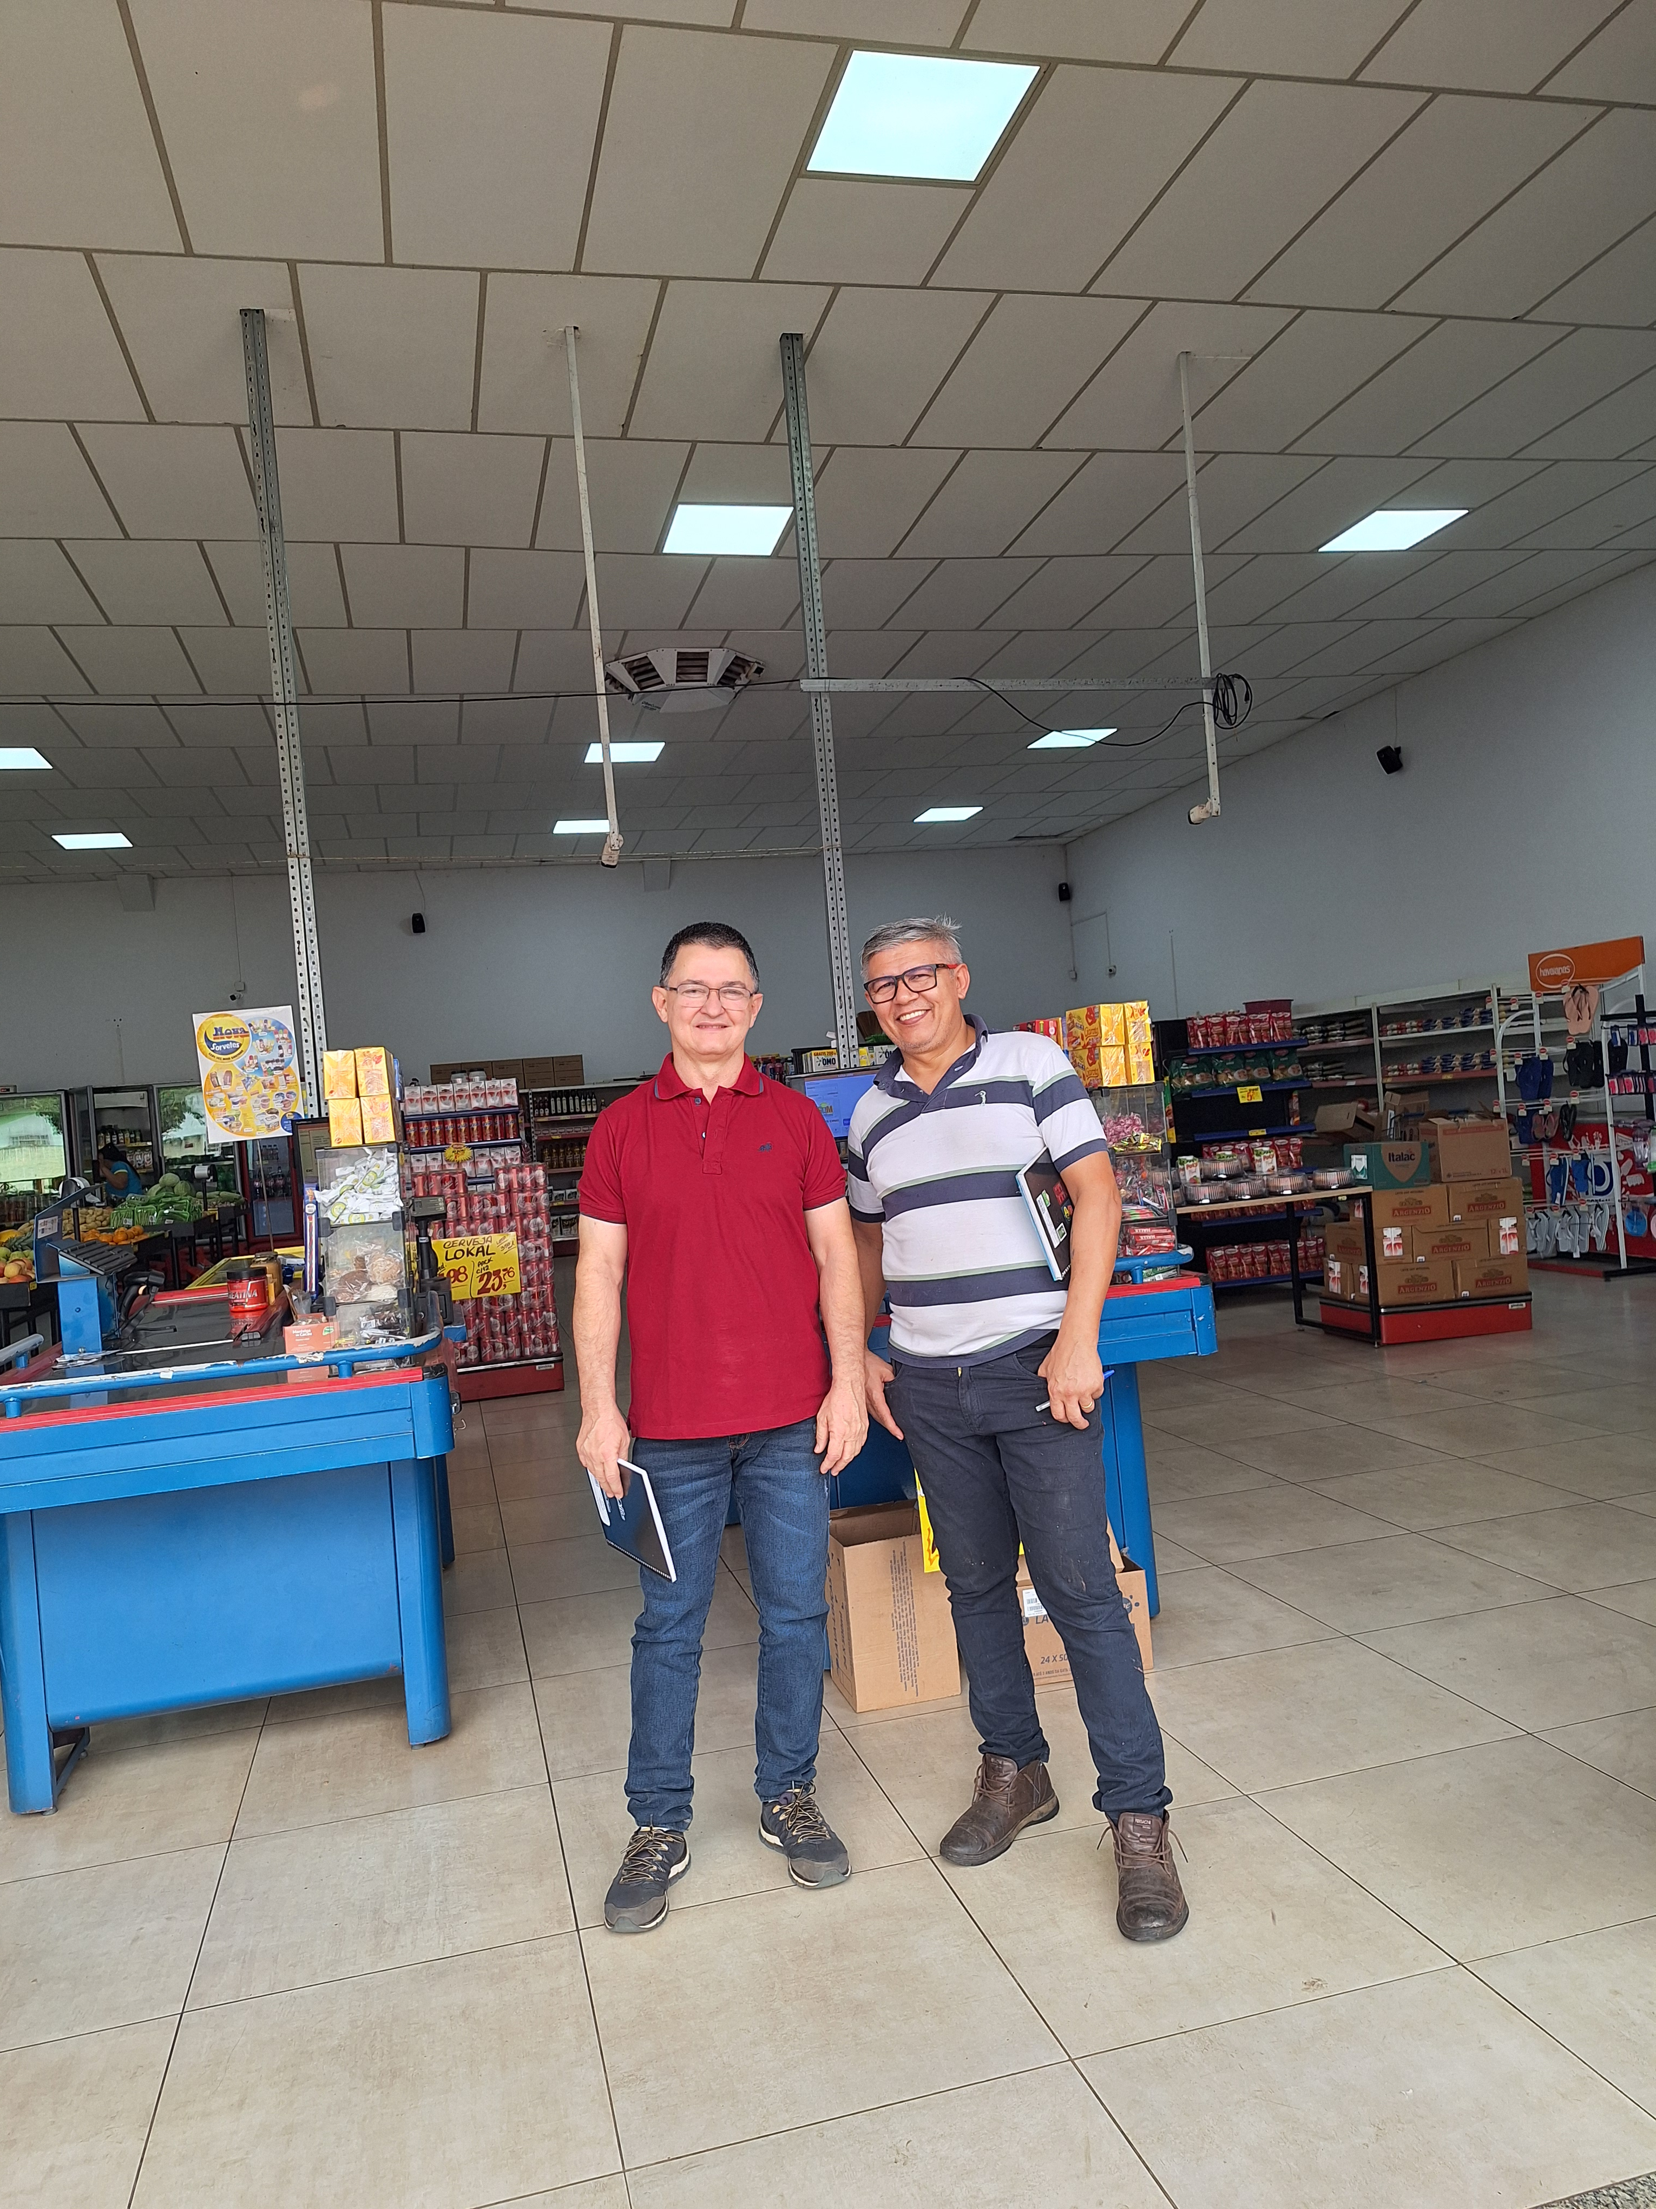
SOBRE O PROJETO E A EMPRESA
O GM Supermercados, localizado na área leste de Araras, demonstrou abertura e interesse em adotar inovações tecnológicas que otimizem suas operações. Durante reuniões e levantamentos realizados, a empresa identificou áreas-chave que poderiam ser aprimoradas com o uso de soluções web. Essas áreas incluem o gerenciamento de pedidos, a organização do catálogo de produtos e a geração de relatórios.

Slide 5
REQUISITOS
Requisitos Funcionais:
O sistema deve permitir o cadastro de clientes e funcionários.
O sistema deve permitir o agendamento de pedidos.
O sistema deve permitir o gerenciamento do catálogo.
Requisitos Não Funcionais:
O sistema deve ter alta disponibilidade e ser acessível via web.
O sistema deve ser seguro, com proteção contra injeções SQL e ataques XSS.

Slide 6
METODOLOGIA de Desenvolvimento
Utilizamos uma combinação de Scrum e Kanban para aproveitar a flexibilidade do Kanban no gerenciamento contínuo de tarefas e a estrutura do Scrum para ciclos de entregas organizados e foco em melhorias incrementais.

Slide 7
DIAGRAMAS CASOS DE USO, SEQUENCIA ETC...

Slide 8
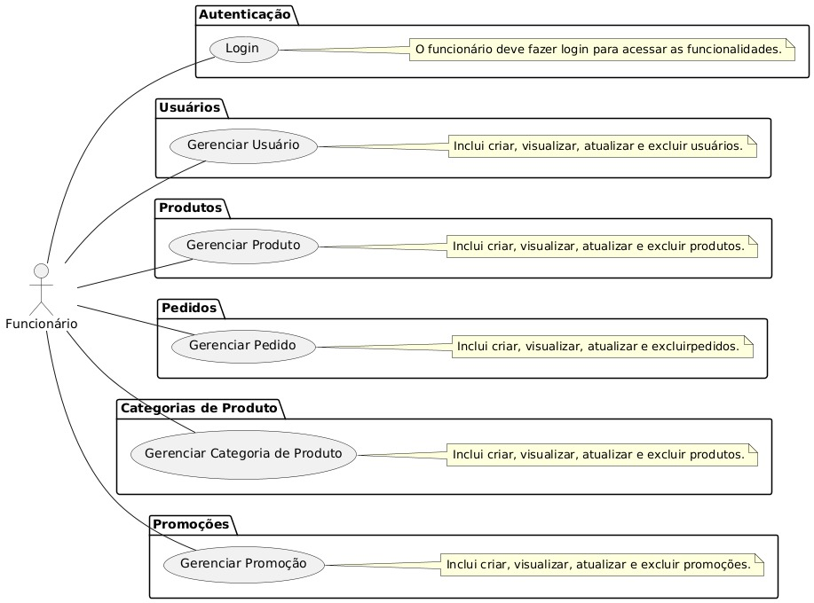
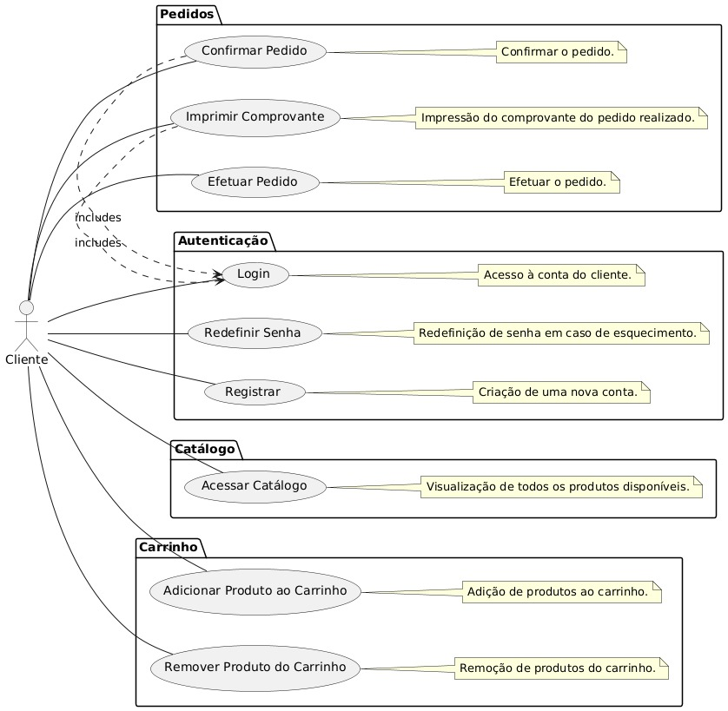
DIAGRAMAS (CASOS DE USO) FUNCIONÁRIO E CLIENTES.

Slide 9
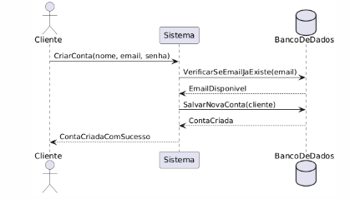
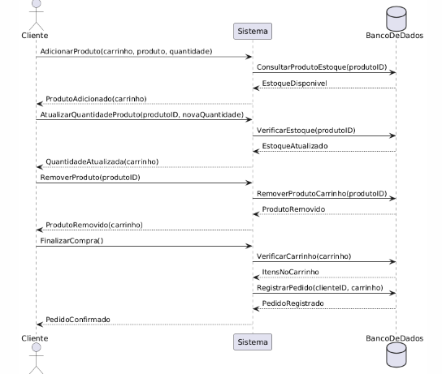
DIAGRAMA DE SEQUENCIA
Fluxo de Criação de Conta do Usuário
Fluxo de Gerenciamento do Carrinho de Compras

Slide 10
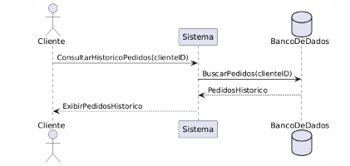
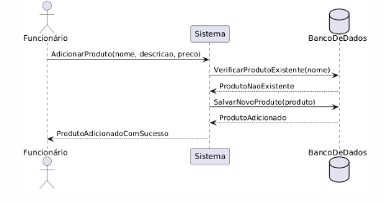
DIAGRAMA DE SEQUENCIA
Fluxo de consulta de Histórico de Pedidos (Cliente)
Fluxo de Adição de Produto ao Inventário (Funcionário/Admin)

Slide 11
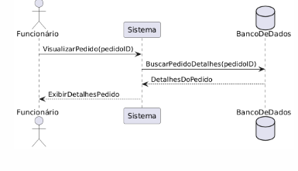
DIAGRAMA DE SEQUENCIA
Fluxo de Visualização de Pedidos (Admin)

Slide 12
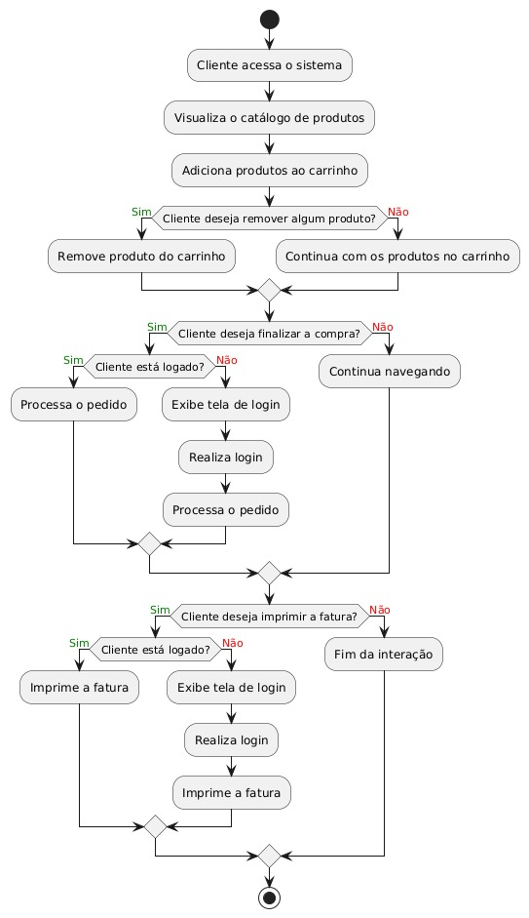
DIAGRAMA DE ATIVIDADES

Slide 13
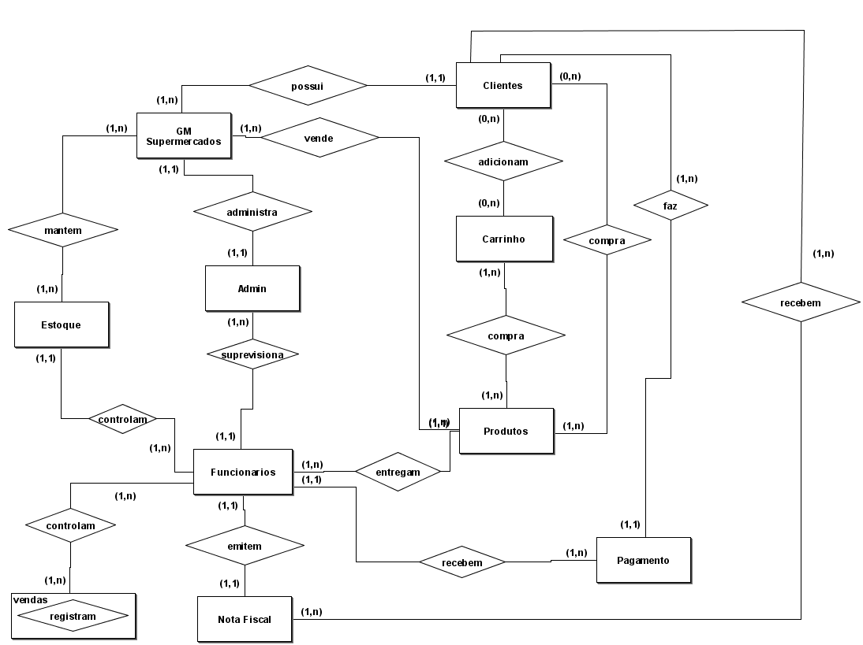
DIAGRAMA DE RELACIONAMENTO CONCEITUAL

Slide 14
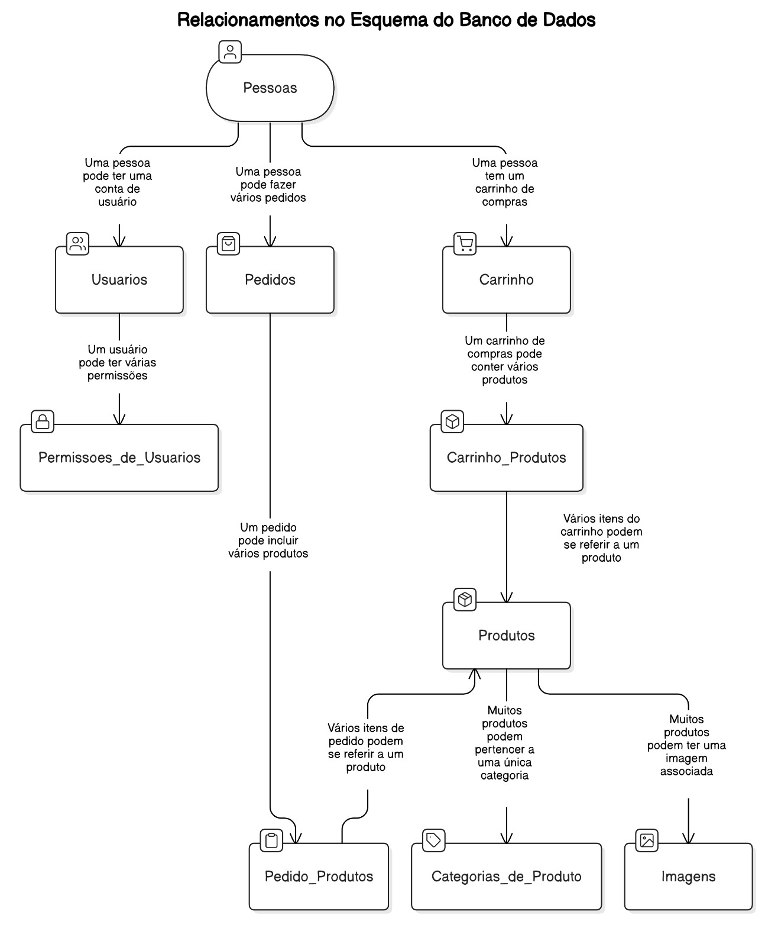
RELACIONAMENTO NO ESQUEMA BANCO DE DADOS

Slide 15
MODELOS CONCEITUAL,LÓGICO E FÍSICO

Slide 16
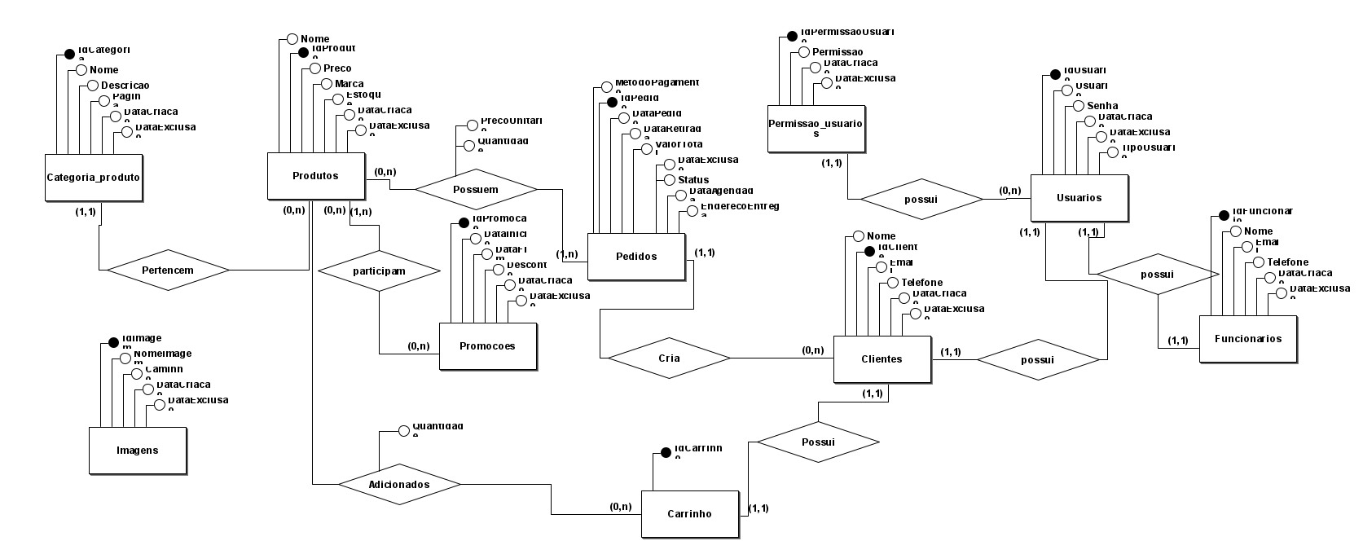
MODELO CONCEITUAL

Slide 17
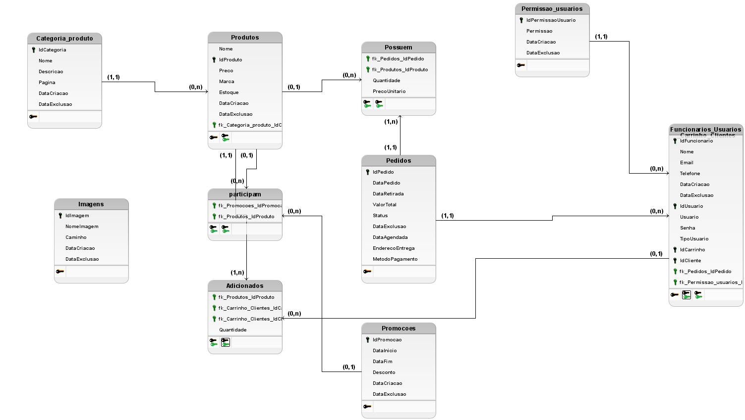
MODELO LÓGICO

Slide 18
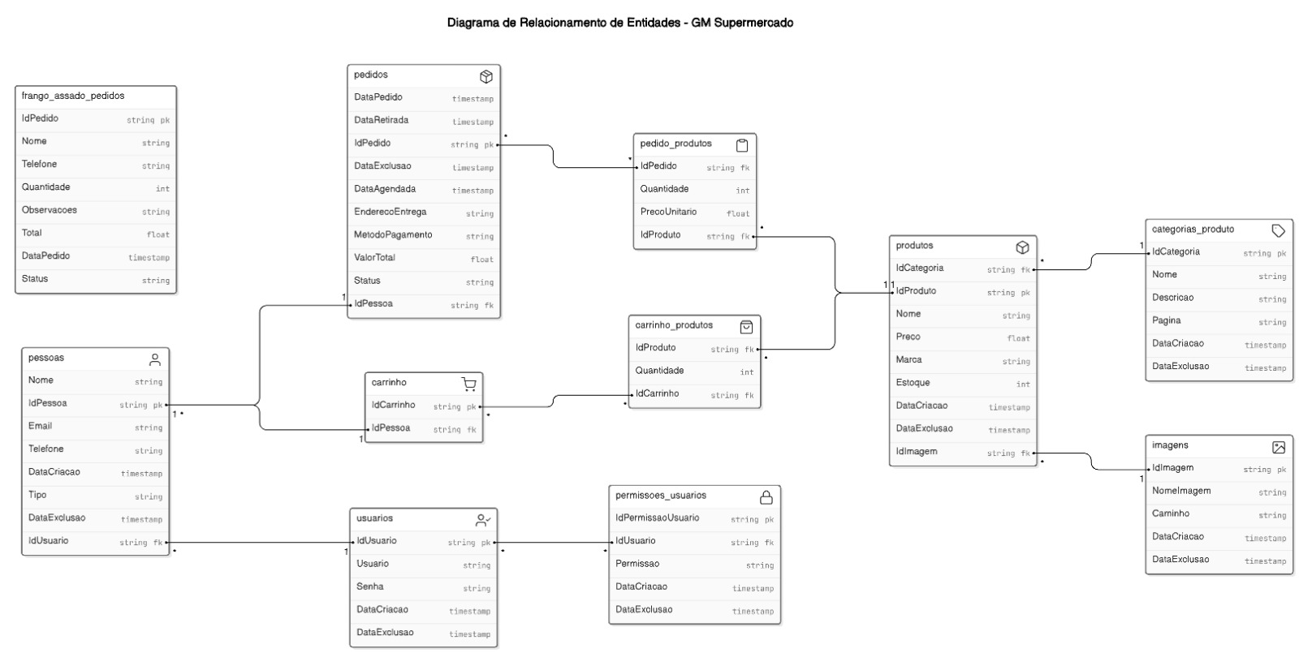
MODELO FÍSICO

Slide 19
Etapas / Sprints Interface do usuário, Interface do funcionário

Slide 20
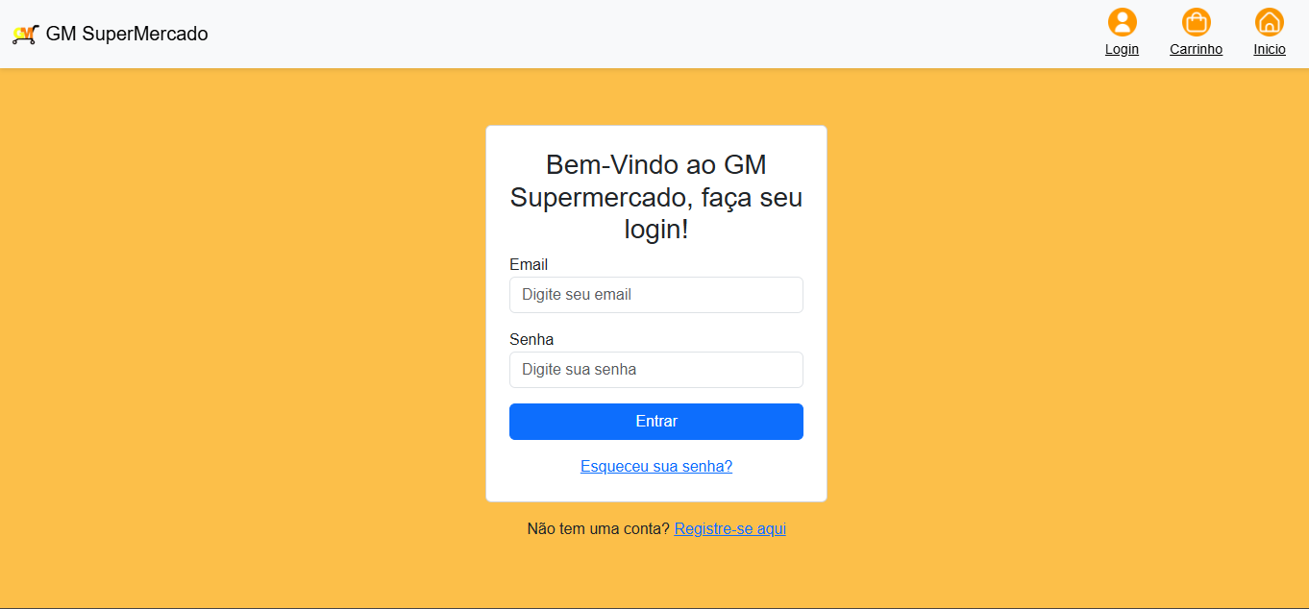
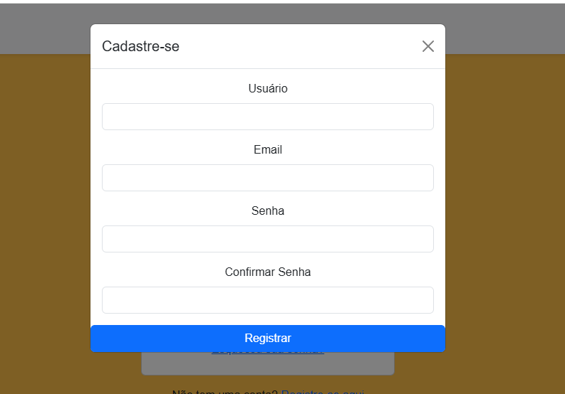
Interface Usuário ( Tela Login, Cadastro)

Slide 21
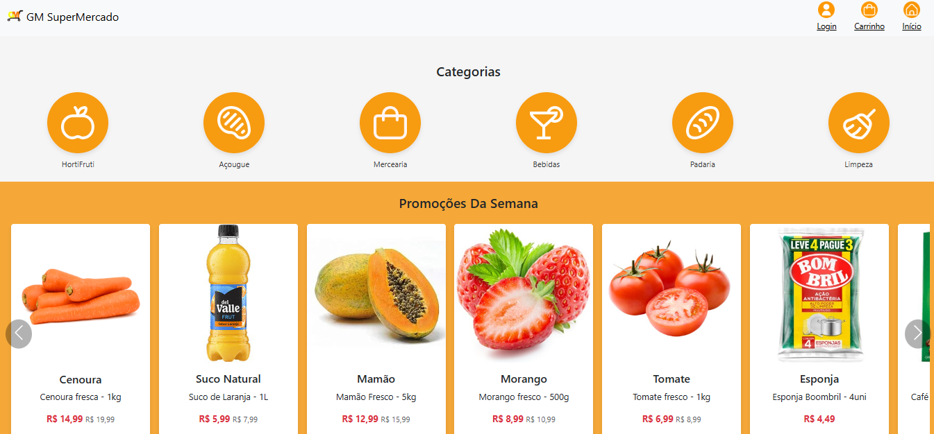
Interface Usuário (Navegação pela web)

Slide 22
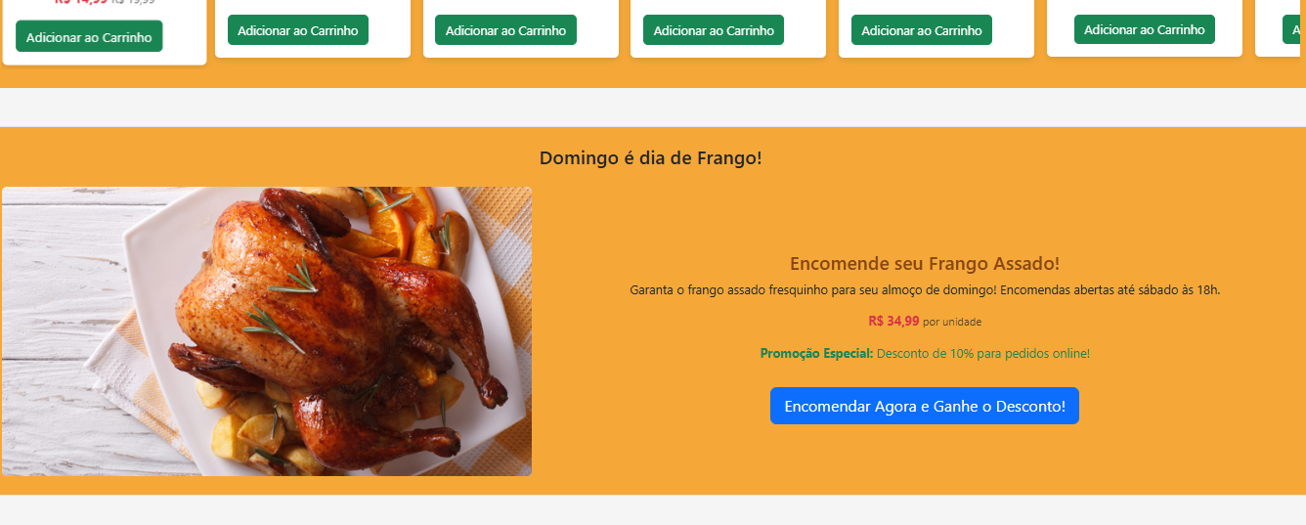
Interface Usuário (Navegação pela web)

Slide 23
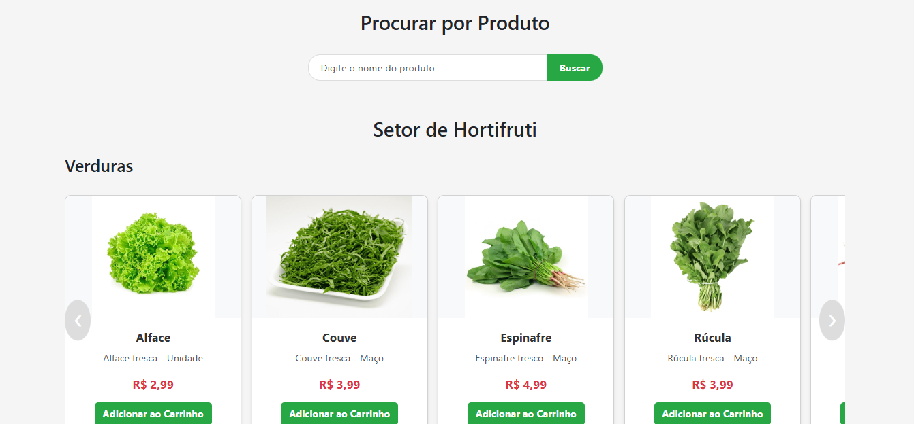
Interface Usuário (Navegação pela web)

Slide 24
FINALIZAÇÃO
Para concluir, gostaríamos de apresentar o projeto final da aplicação web, destacando seu funcionamento e as principais funcionalidades implementadas.

